Slide 1
Станок с ЧПУ для точения балясин
Гильманов Раиль Румилевич
МБОУ «Мурзинская средняя общеобразовательная школа»

Slide 2
Проблема
Изготовление балясин трудоемкое, долгое дело.
При ручном способе обработки дерева трудно добиться полной идентичности деталей

Slide 3
Миссия и цель проекта
Применяя станок с ЧПУ-
можно быстро и качественно
изготовить балясины
Изготовление балясин
можно поставить
«на поток» и получить
много прибыли

Slide 4
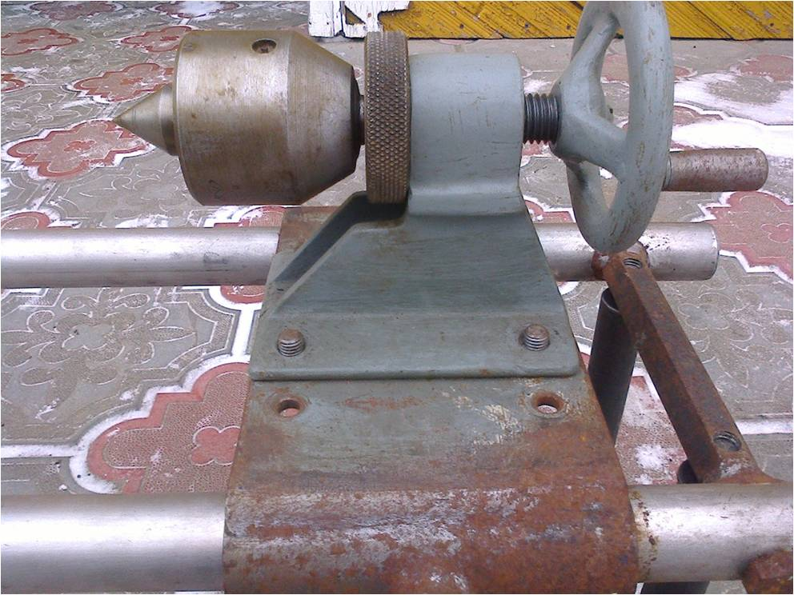
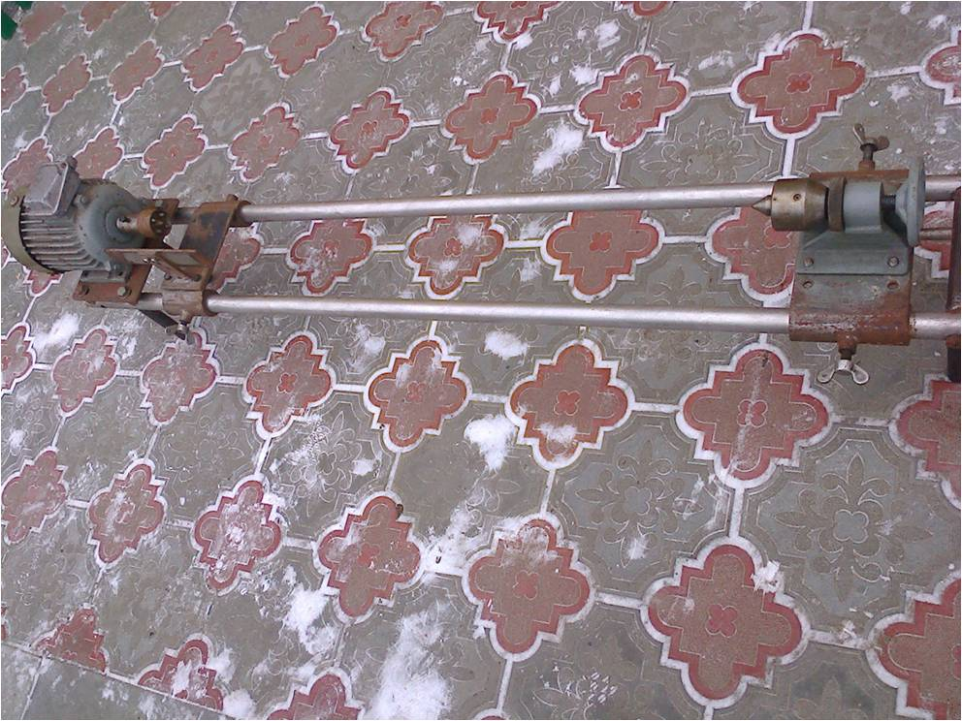
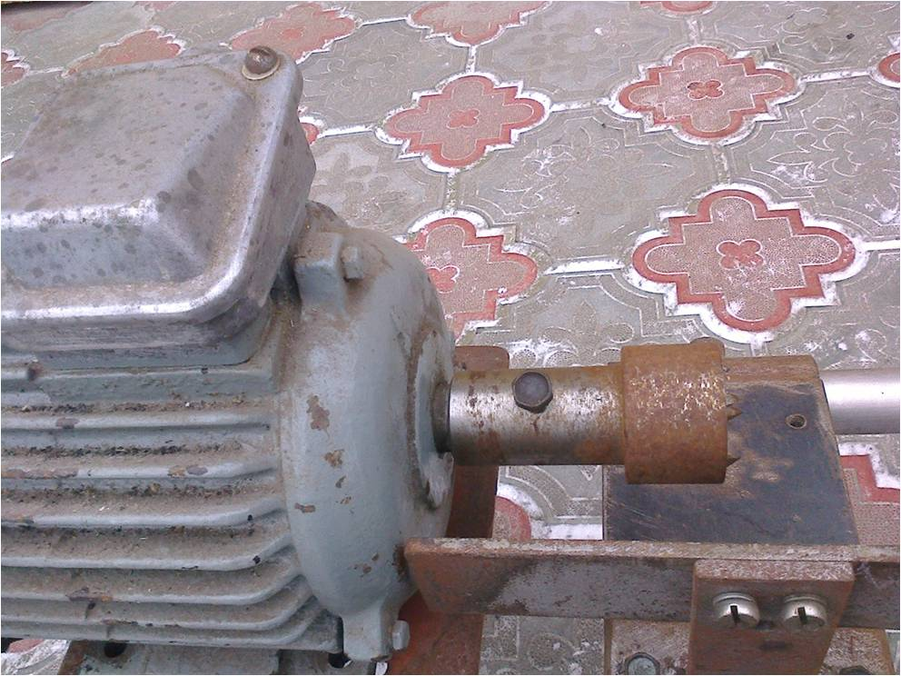
Продукт / концепция
Управляет компьютер
Обработка происходит на 2-х(3-х осях)

Slide 5
Проблемы
Станок
Высокая стоимость
Сложность конструкции
Конструкционные недостатки
Отсутствие оборудования для изготовления станка

Slide 6
Требования к проектированию
Станок
Простота изготовления
Наличие оборудования
Доступность материалов
Компактность
Оптимальные экономические затраты
Безопасность

Slide 7
Что необходимо?
Каркас станка
Компьютер с LPT- портом
Фрезерная машина
Шаговые двигатели
Контроллеры

Slide 8
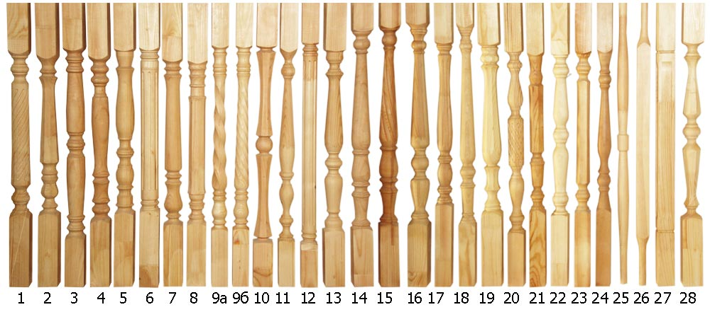
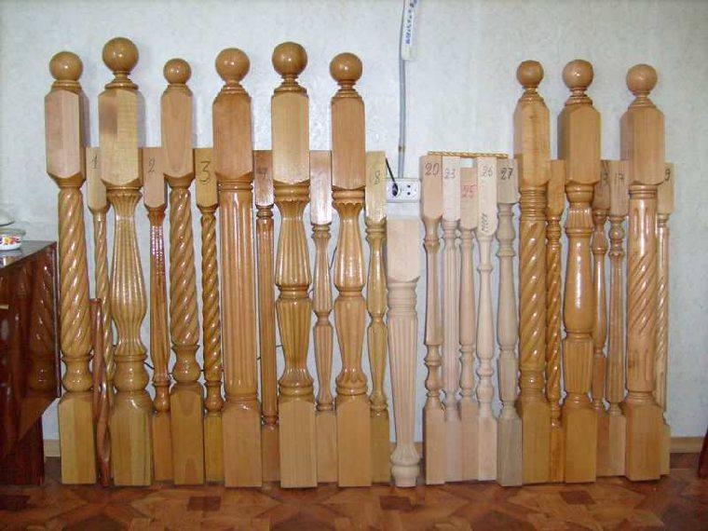
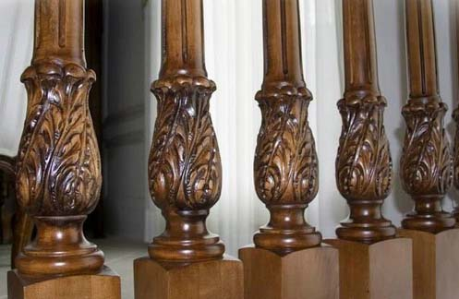
Конечный результат

Slide 9
Анализ среды
Рынки сбыта- Строительные магазины, рынки, индивидуальные заказы;
Конкуренты- Крупные деревообрабатывающие комбинаты, китайские станки с ЧПУ;
Объем рынка- практически неисчерпаем. Дешевые и качественные стройматериалы всегда востребованы

Slide 10
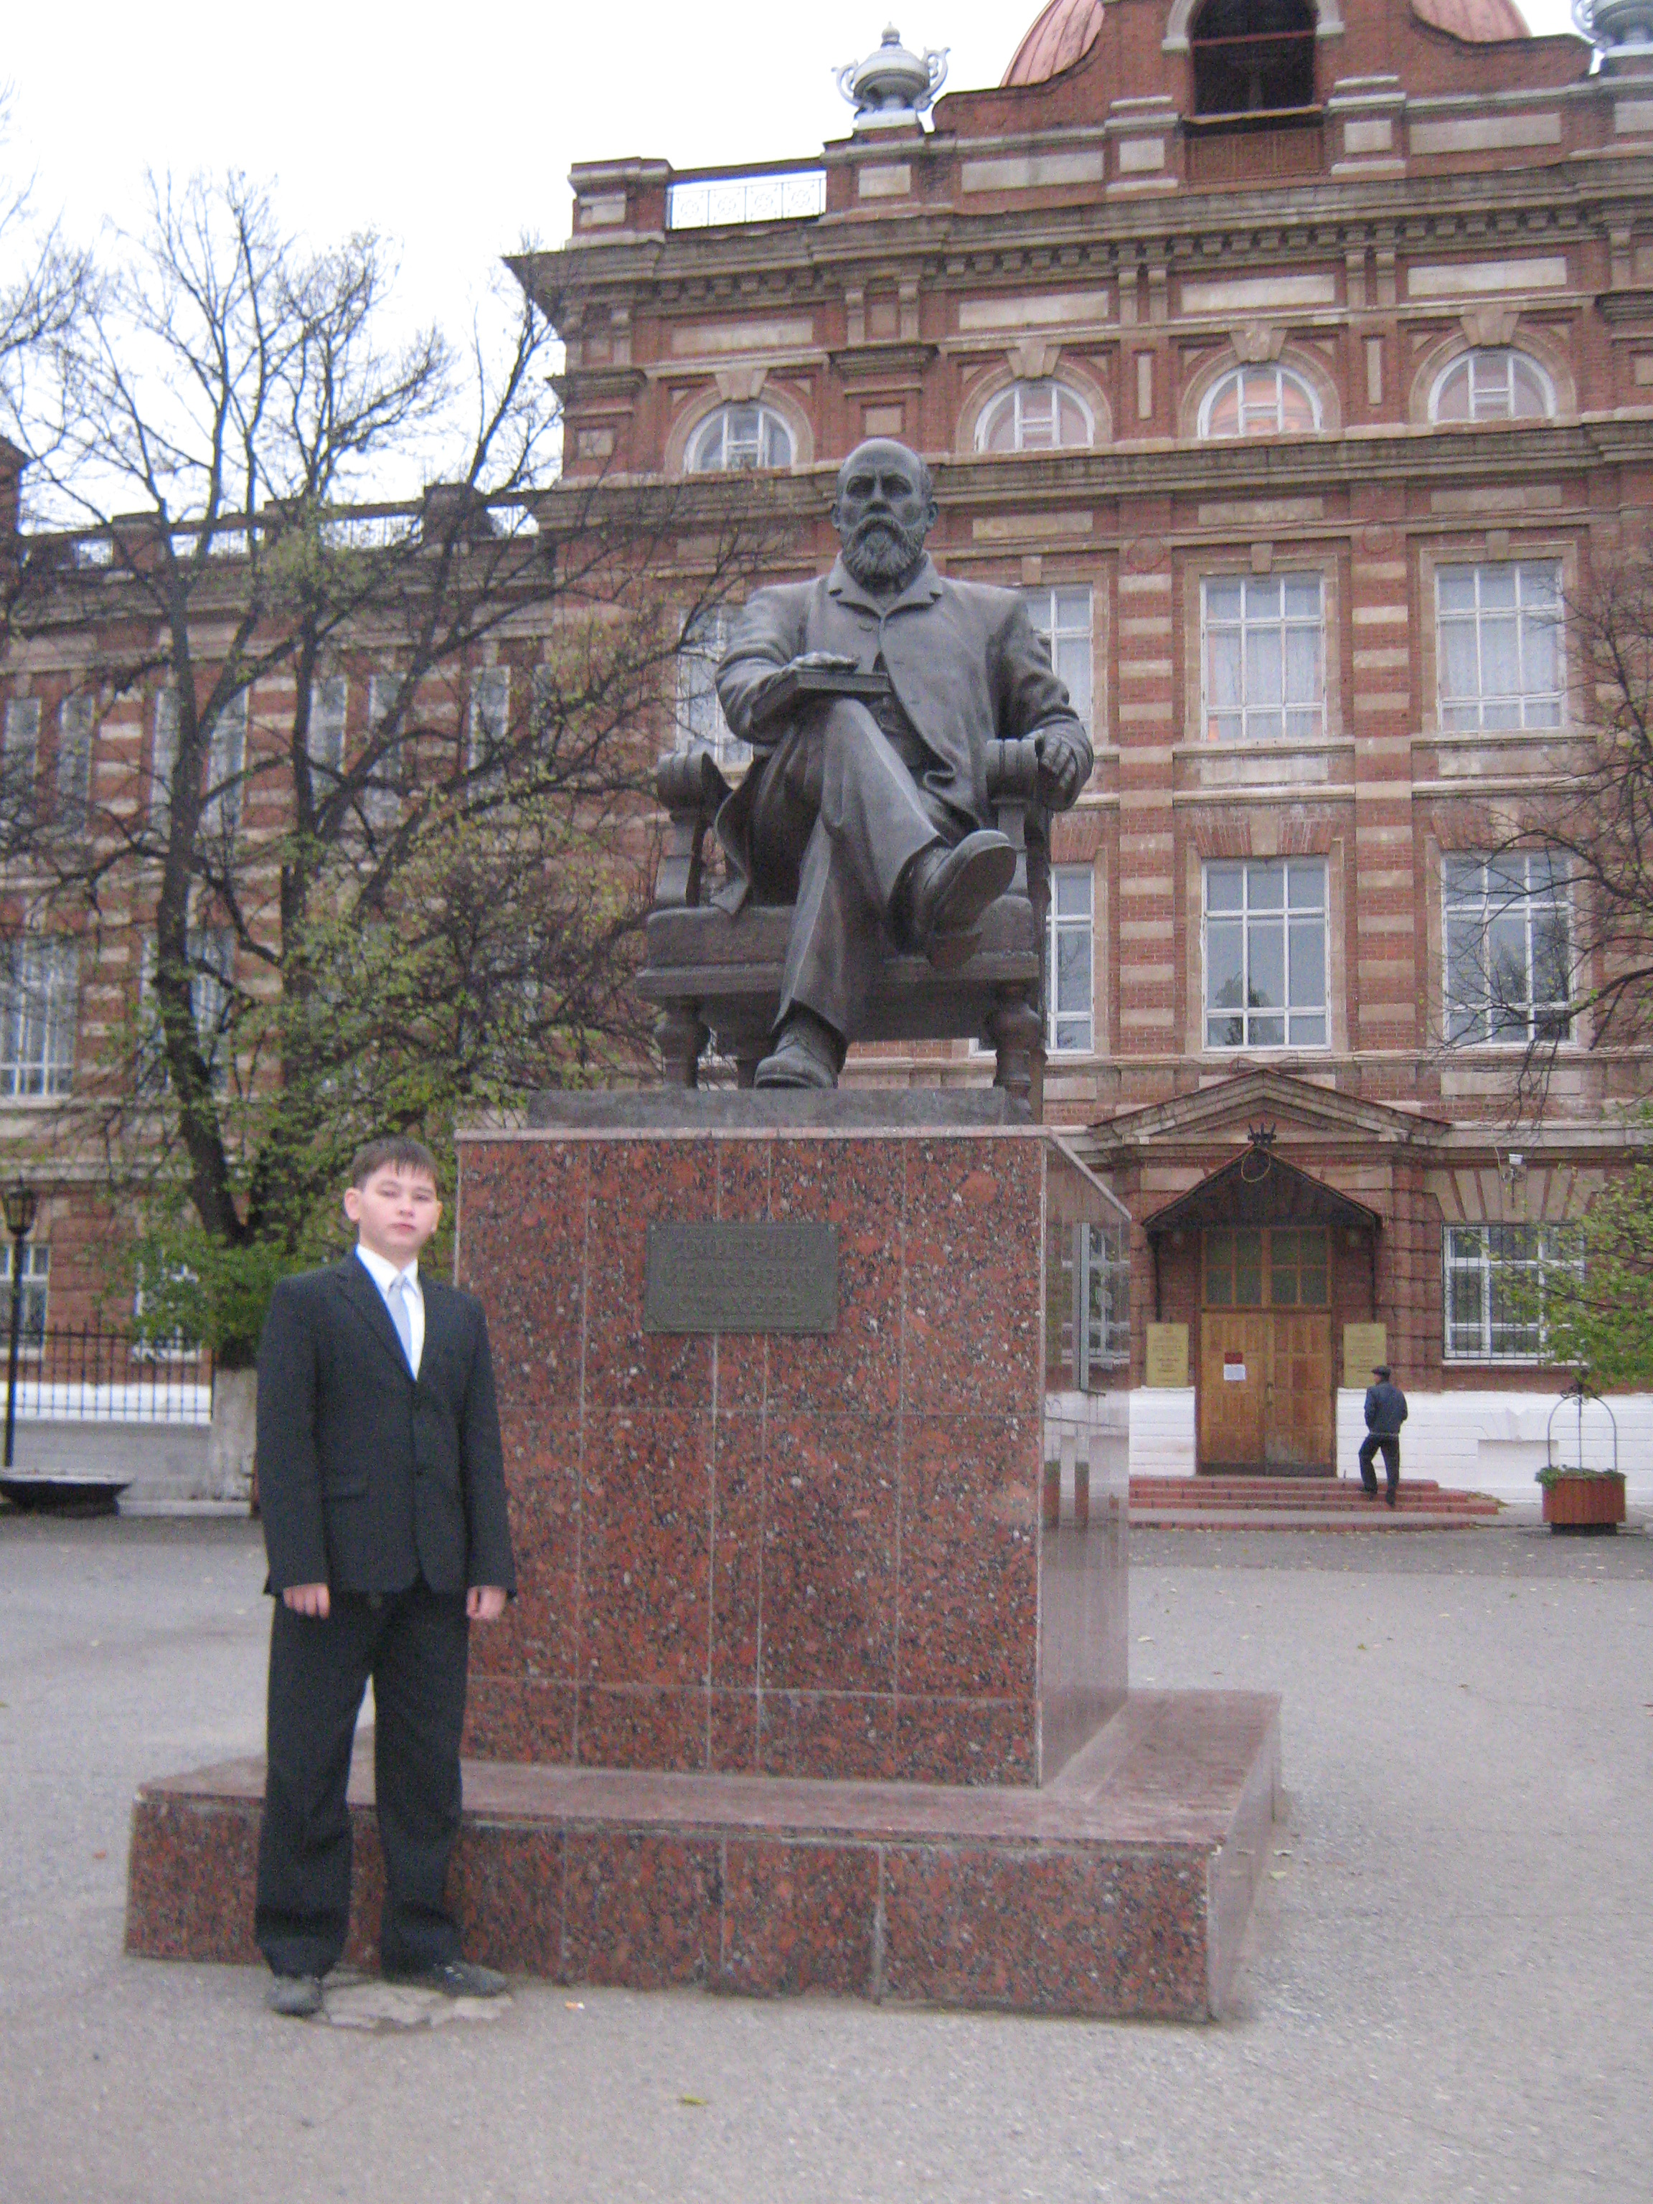
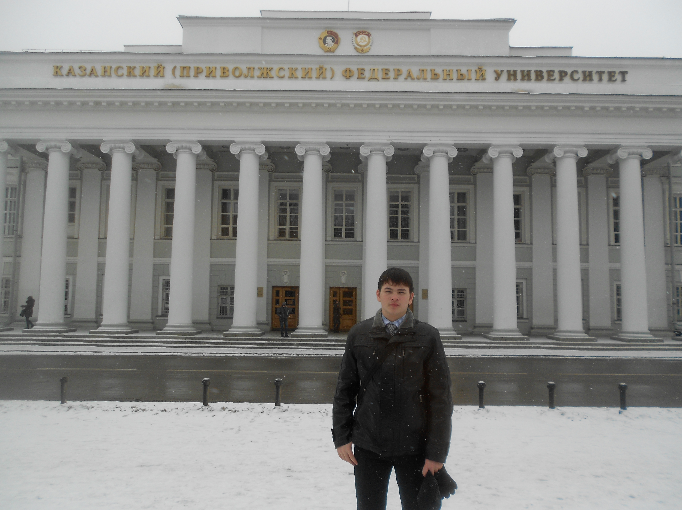
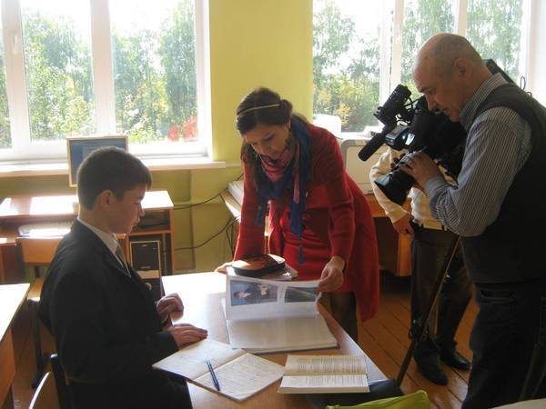
Мои достижения

Slide 11
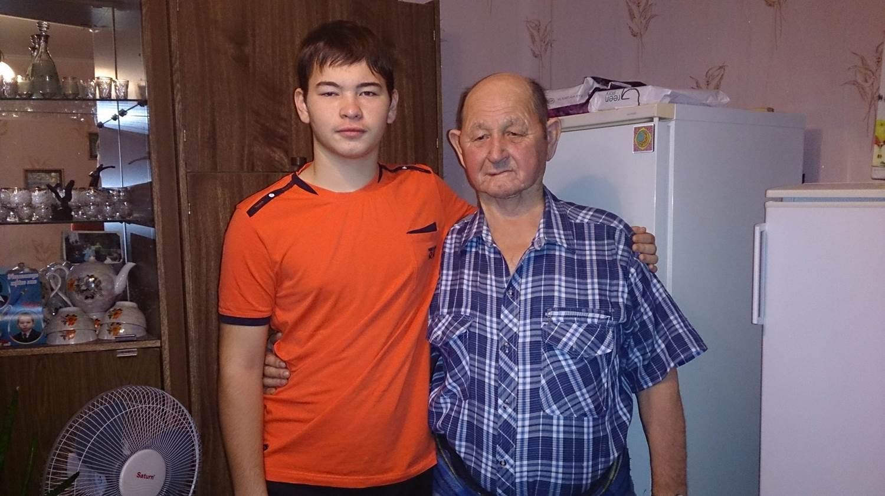
Мои контакты
422345
ул. Шоссейная, 2, 14,
село Эбалаково
Апастовский район, РТ
Тел.: 79370098572
e-mail: gilmanov_rail@mail.ru
На фото- я с дедом

Slide 12
Спасибо за внимание ☺

